Slide 1


ESCUELA DE GOBERNABILIDAD
NIVEL BÁSICO INTRODUCTORIO

Slide 2
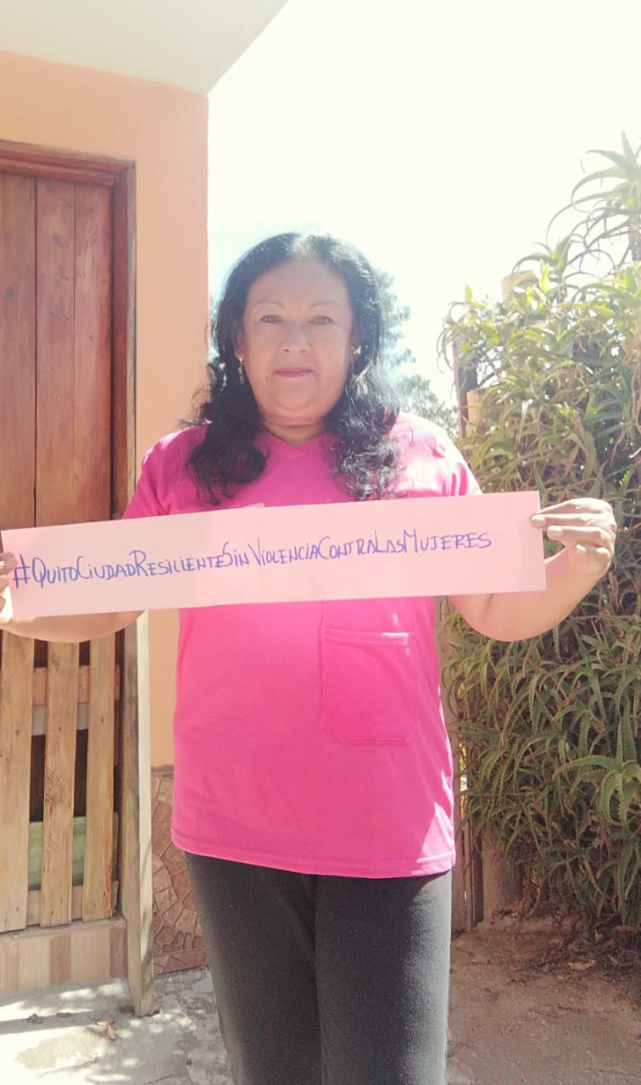
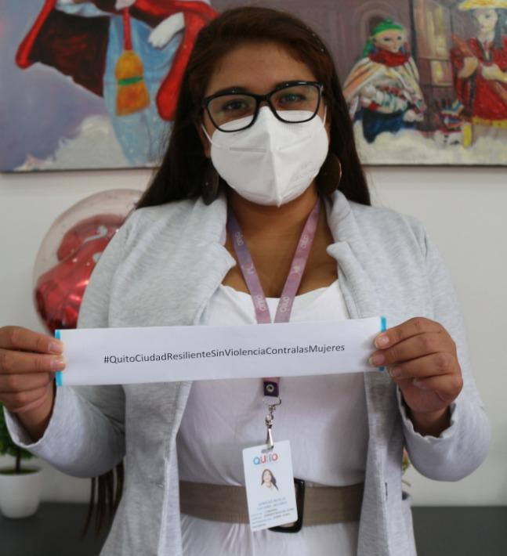
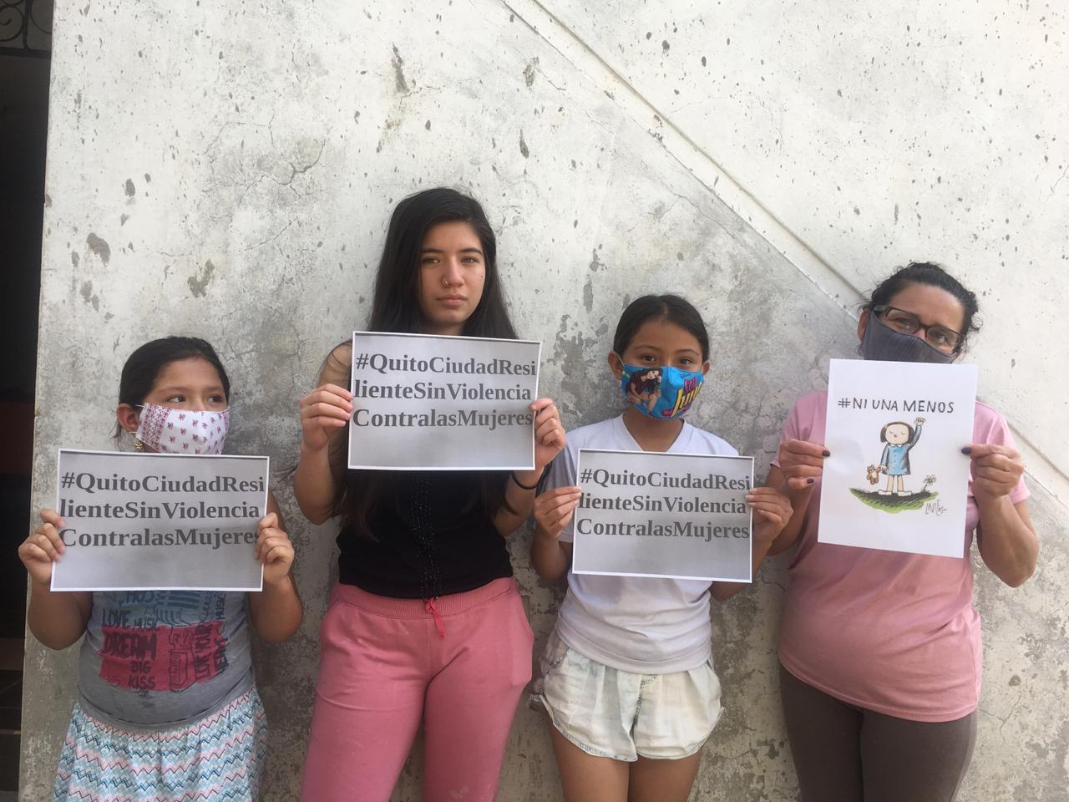
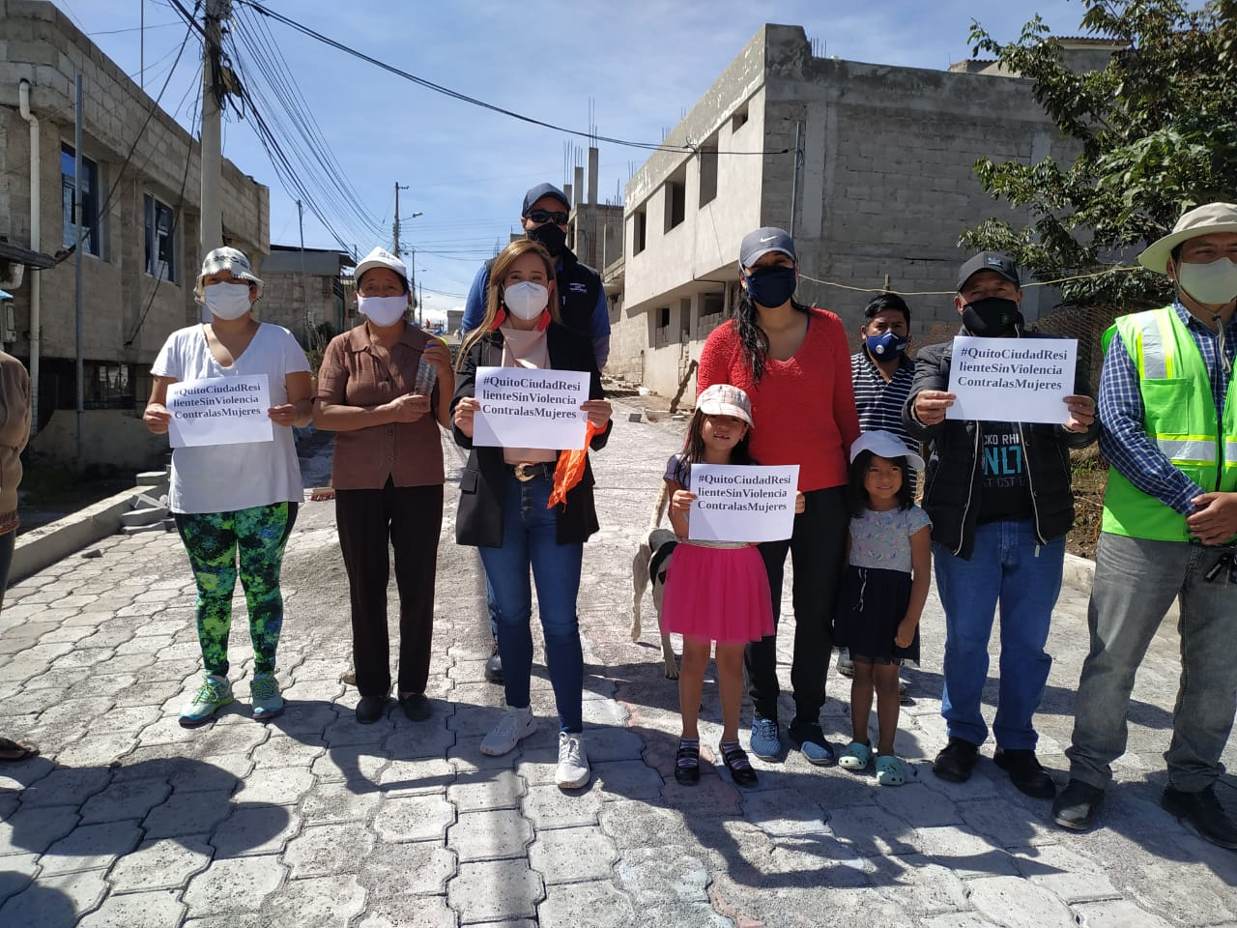
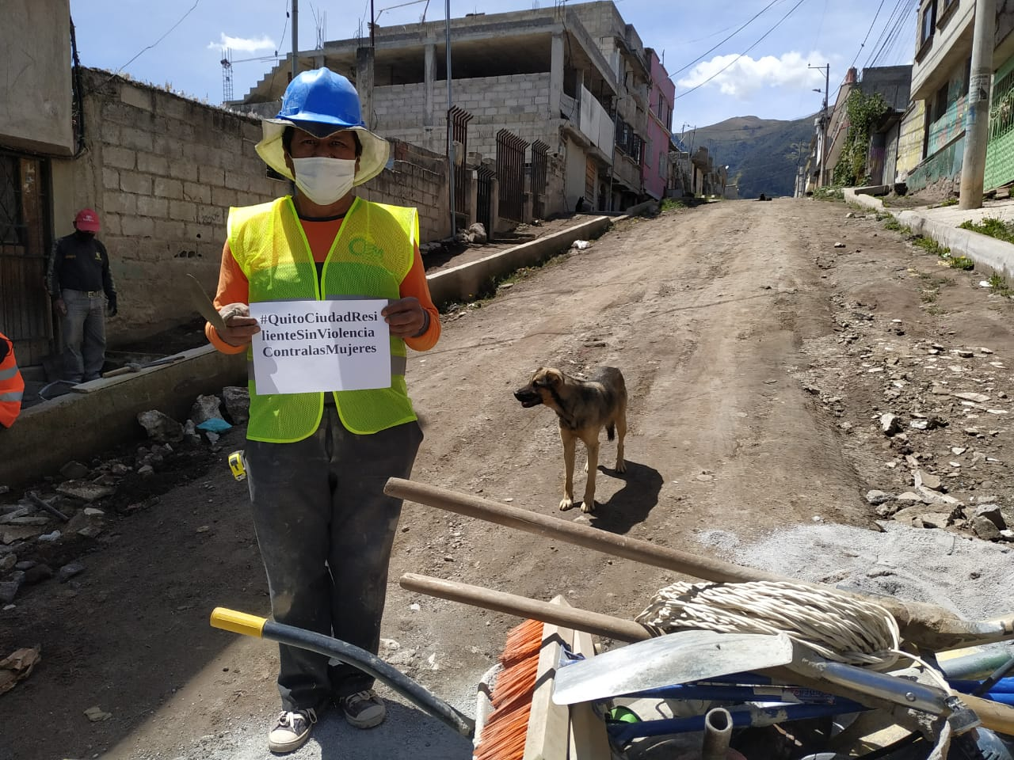
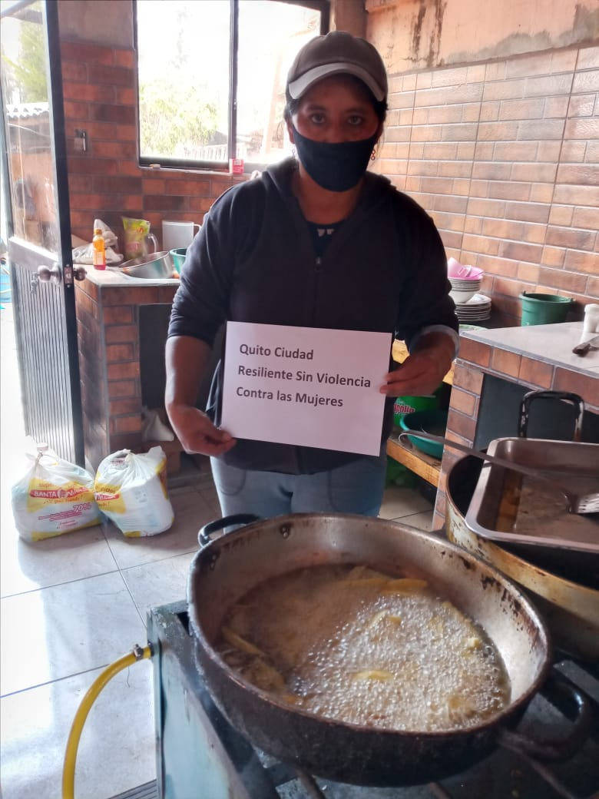
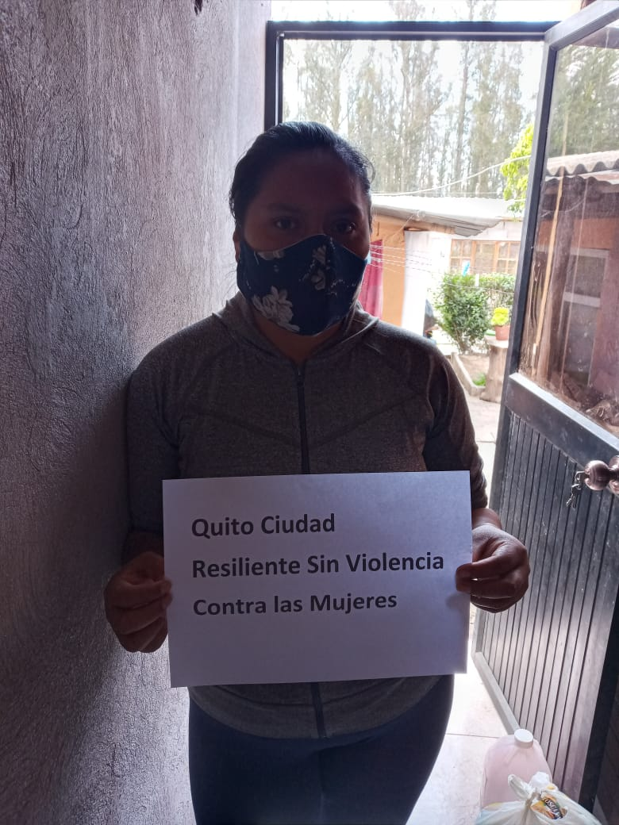
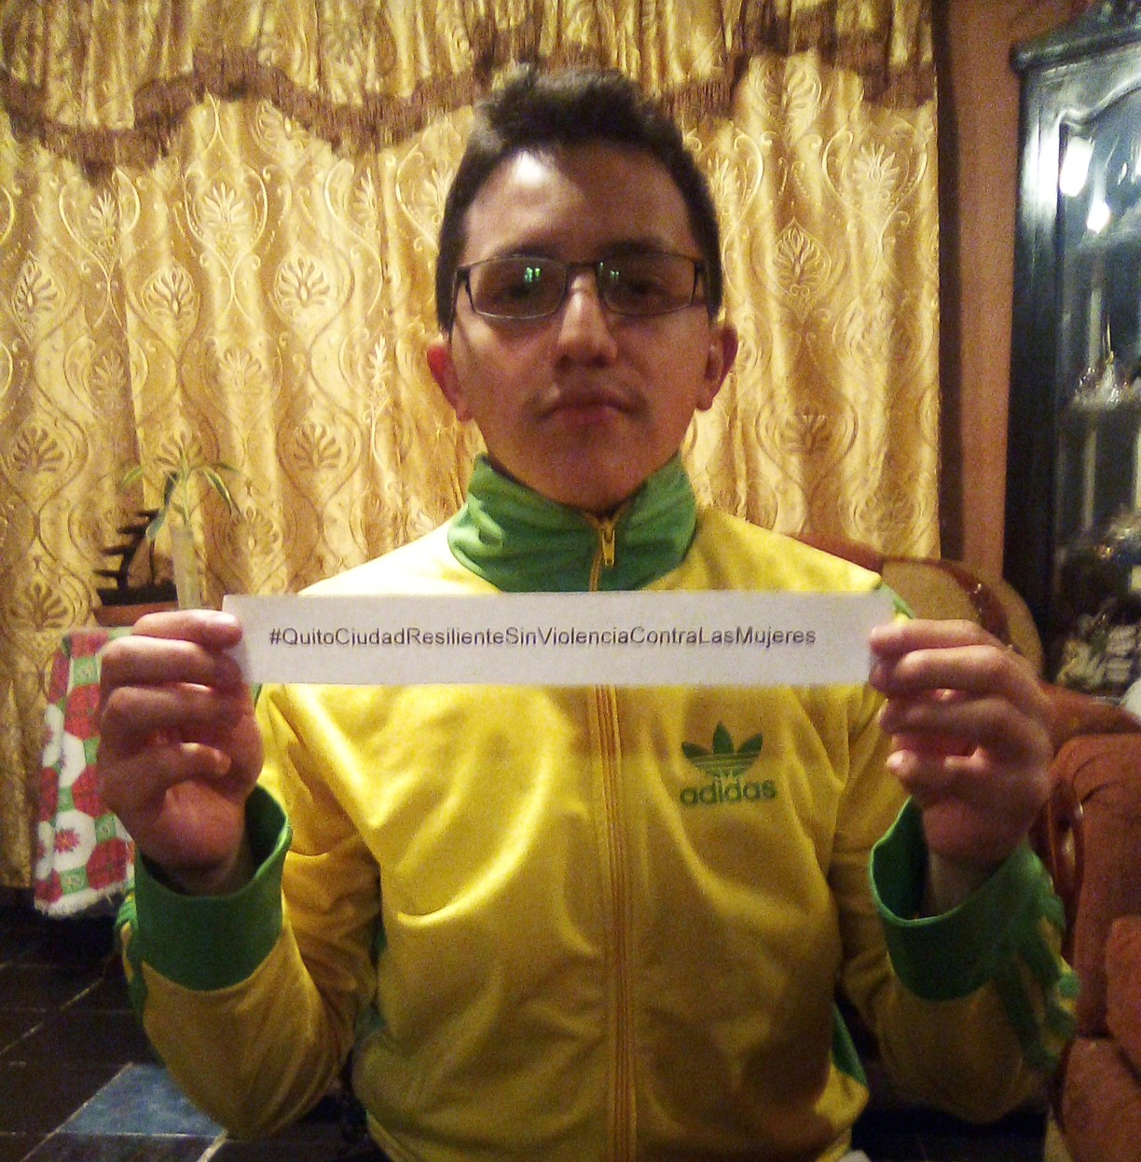
“QUITO CIUDAD RESILIENTE”
hashtag: #QuitoCiudadResilienteSinViolenciaContralasMujeres
Por favor envíen sus fotografías hasta el día viernes 27 de noviembre al siguiente correo electrónico:
mona.belenes@hotmail.com

Slide 3

ESCUELA DE GOBERNABILIDAD
MÓDULO IV : Primera Sesión
INCIDENCIA CIUDADANA DESDE LA ORGANIZACIÓN SOCIAL
“No vayas detrás de mí, tal vez yo no sepa liderar. No vayas delante, tal vez yo no quiera seguirte. Ven a mi lado para poder caminar juntos.” – Proverbio Ute. –

Slide 4

FACILITADORES:
Andrea Natalia Collaguazo Laines
Lic. Comunicación Social para el Desarrollo
Analista de Participación Ciudadana
Directora Nacional de Participación Ciudadana MIES
Responsable Socio organizativa de URB
Responsable de procesos organizativos Juveniles de la AZLD
Militante feminista de organizaciones sociales y barriales
Alejandro Napoleón Verdezoto Freire
Lic. Comunicación Social
Coordinador Territorial de Juventudes
Responsable de Procesos de Voluntariado
Procesos de sensibilización en Promoción y Protección de Derecho
Fortalecimiento del Tejido Organizativo
Promoción de Derechos de los grupos de Atención Prioritaria

Slide 5


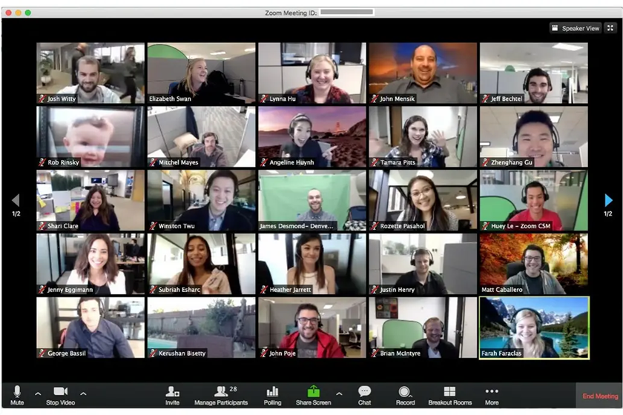
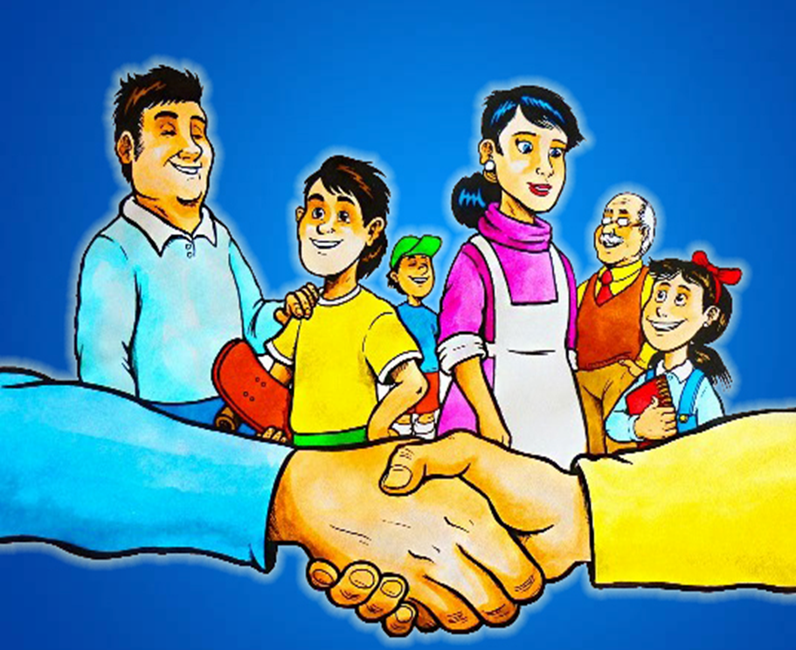
ACUERDOS
MANTENGO APAGADO MI MICRÓFONO TODO EL TIEMPO
COLOCO MI NOMBRE REAL DURANTE TODO EL TALLER
MANTENGO ENCENDIDA LA CÁMARA DURANTE TODO EL TALLER
RESPETO LA OPINIÓN DE LOS DEMÁS

Slide 6
OBJETIVOS DE APRENDIZAJE:
Aportar al debate sobre la construcción de la participación ciudadana, la organización social y el fortalecimiento del tejido social, como instrumentos claves para la transformación social.

Slide 7
CONTENIDOS:
1ra sesión
Movimientos Sociales
Organizaciones Sociales
¿Qué es una organización?
Factores de Organización Social
2da sesión
Diseño de Proyecto desde la Organización Social
Perfil de un proyecto social
Elementos para la elaboración de proyectos
Experiencias de incidencia ciudadana desde la organización social
Plan de Fortalecimiento Organizativo

Slide 8
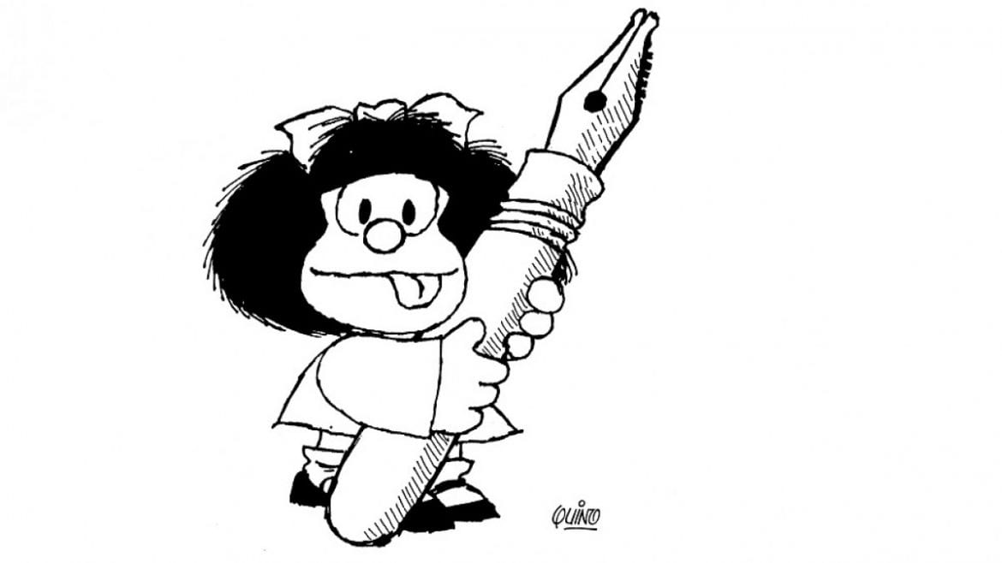

TÉCNICA DE COLLAGE:
http://linoit.com/users/angelorc93/canvases/moduloIV

Slide 9
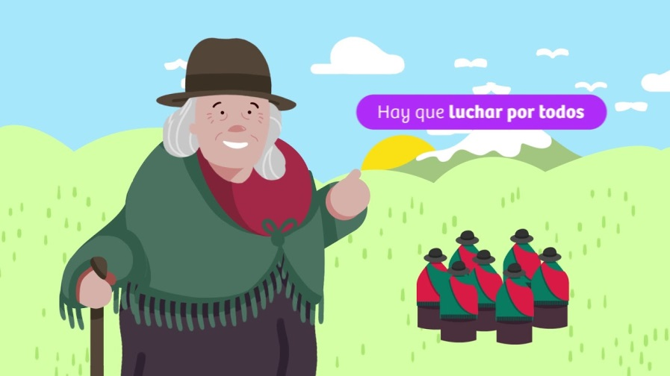
MOVIMIENTOS SOCIALES
"Movimientos sociales son todas aquellas expresiones de resistencia colectiva, más o menos permanentes, a las distintas formas de dominación y que implican transformaciones sociales"
(Archila, 1995: 62)
Nacionales
Provinciales
Locales

Slide 10
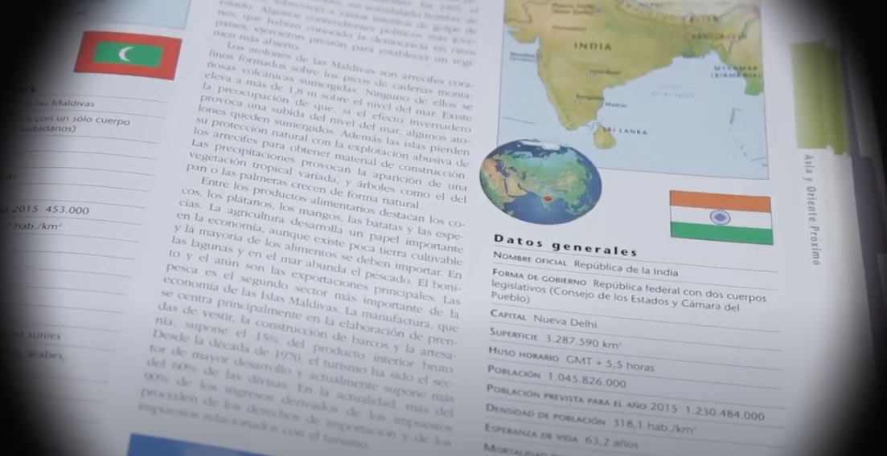
VIDEO: Rol de los movimientos y organizaciones en la democracia
FUENTE: https://www.youtube.com/watch?v=Oih2LI8zXLk

Slide 11
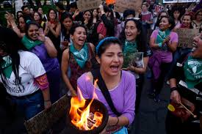
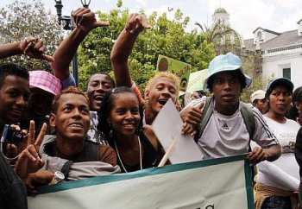
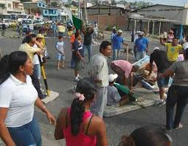
MOVIMIENTOS SOCIALES
Nacionales
  Movimiento de mujeres
  Movimiento Sindical
  Movimiento Indígena
  Movimiento LGBTI
Regionales
  Pueblos Montubios
  Movimiento Campesino
Locales
  Organización Popular
  Organizaciones Barriales

Slide 12
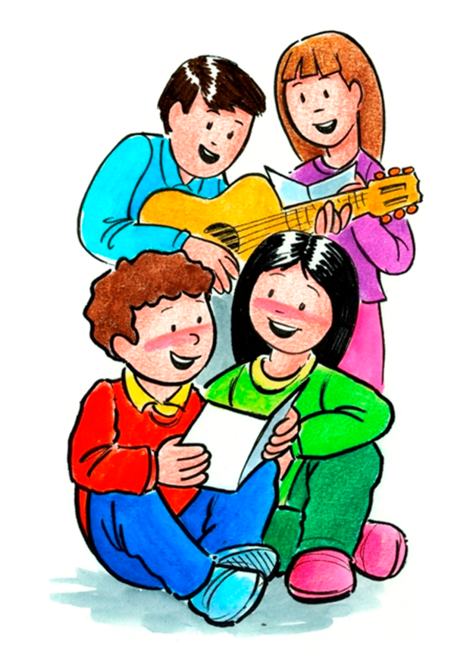

TRABAJO EN GRUPOS
¿QUÉ ES UNA ORGANIZACIÓN SOCIAL?
¿QUÉ NECESITA UNA ORGANIZACIÓN SOCIAL PARA FUNCIONAR?
División en aulas virtuales
(6 personas por grupo)

Slide 13

¿QUÉ ES UNA ORGANIZACIÓN SOCIAL?
Se denomina organización social a todos aquellos grupos conformados por un conjunto de personas que comparten opiniones, valores, visiones del mundo, intereses e inquietudes, con el fin de planificar estrategias para lograr objetivos y metas, en beneficio de un grupo de personas o comunidad.
¿Qué busca la organización social?
Fortalecer el poder ciudadano en los espacios públicos.
Promover el derecho a la participación y a la organización ciudadana, en diferentes ámbitos de la vida.
Ser parte activa en el desarrollo de propuestas sociales por parte de las instituciones públicas, como también en la ejecución de las mismas.

Slide 14
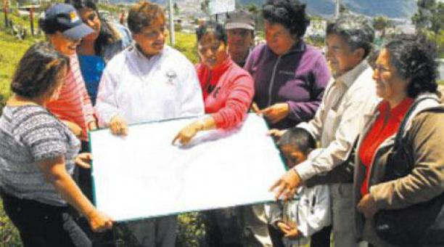
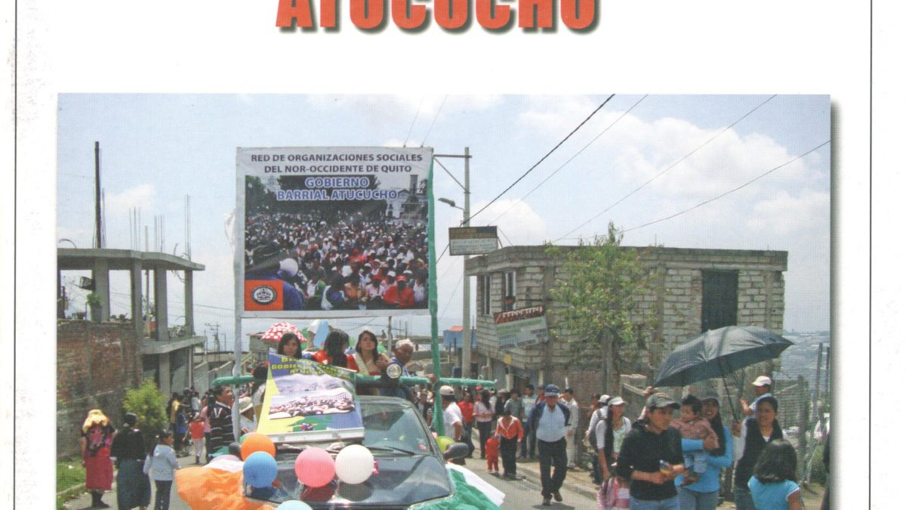
ORGANIZACIÓN SOCIAL
“Porque la unidad es como la mazorca, si se va el grano, se va la fila; si se va la fila se acaba la mazorca”. - Tránsito Amaguaña
La organización es la base para la consecución de objetivos comunes, elaboración de planes, proyectos que beneficien a la comunidad y apoyen en la resolución de problemas.
Las organizaciones sociales que marcan sus procesos desde la democracia y participación establecen una base social que aporte a la sostenibilidad en el cumplimiento de objetivos.

Slide 15
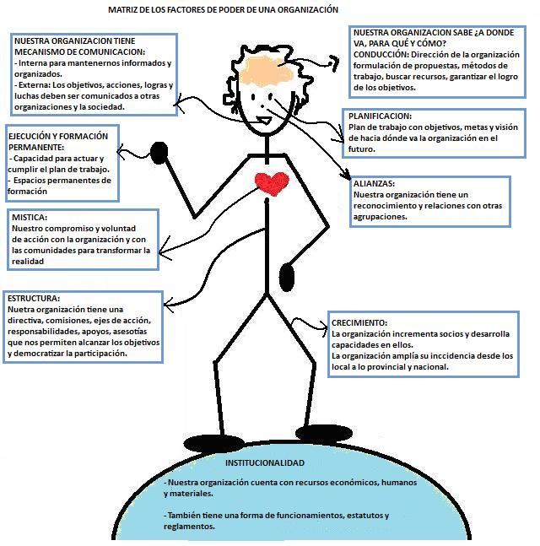
FACTORES DE LA ORGANIZACIÓN SOCIAL

Slide 16

ORGANIZACIÓN SOCIAL COMUNITARIA:
Beatriz Juárez
Activista feminista comunitaria
Coordinadora Lilas en Acción.

Slide 17
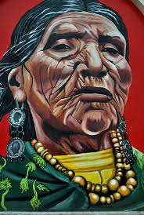
“Nosotros/as somos como los granos de quinua, si estamos solos/as, el viento nos lleva lejos, pero si estamos unidos/as en un costal, nada hace el viento, bamboleará, pero no nos hará caer… Somos como la paja del cerro, que se arranca y vuelve a crecer y de paja del cerro cubriremos el mundo.”
Dolores Cacuango

Slide 18
TAREA:
1. ¿Cuáles son los objetivos de la organización a la cual pertenece o de la organización social de su comunidad?
2. Mencione tres acciones que podemos hacer en nuestras comunidades para impulsar la creación y/o el fortalecimiento de las organizaciones existentes.
Adicional, recuerde mirar otra de las experiencias organizativas:
Video https://www.youtube.com/watch?v=QhnAMnX198I

Slide 19
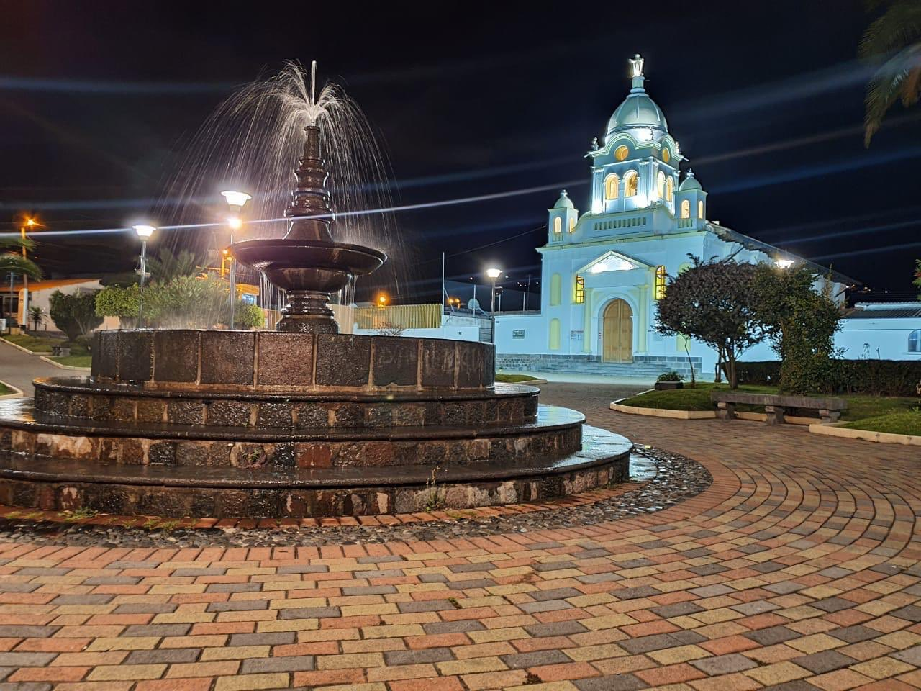
GRACIAS

